Slide 1


DESAFIO
DESAFIO
POR TIAGO MARQUES

Slide 2
índice
3. DESAFIO
4. DEFINIÇÕES
5. PROJETO
6. ORGANIZAÇÃO DO PROJETO
7. INJEÇÃO DE DEPENDÊNCIA NAS CAMADAS DE ACESSO AOS DADOS, OU SEJA, NOSSOS REPOSITÓRIOS
8. INSTÂNCIAS DOS REPOSITÓRIOS NAS CONTROLLERS
9. PRINCIPAIS FUNCIONALIDADES
13. REFERÊNCIAS

Slide 3
O DESAFIO
Criar uma API REST para cadastro de imobilizado (CRUD) persistindo no MongoDB, com código postado no repositório no Github, feito com C# .NET, com pelo menos 5 recursos, com testes feitos pelo PostMan e também com UnitTest usando xUnit.net.

Slide 4
definições
REST significa Representational State Transfer. Trata-se de uma abstração da arquitetura da Web, que consiste em princípios/regras/constraints que, quando seguidas, permitem a criação de um projeto com interfaces bem definidas.
MongoDB é um banco de dados orientado a documentos de alta performance, open source e schema-free, escrito em C++. Ele é uma mistura entre os repositórios escaláveis baseados em chave/valor e a tradicional riqueza de funcionalidades dos bancos relacionais.
xUnit.net é uma ferramenta de teste de unidade livre, de código aberto, focada na comunidade para o .NET Framework. Escrito pelo inventor original do NUnit v2, o xUnit.net é a mais recente tecnologia para testar unidades C #, F #, VB.NET e outros.

Slide 5
o projeto
Consiste em um CRUD para controle de Imobilizados utilizando WEB API 2.0.
Foi implementado também CRUD para cadastro de Edifício e Nível, no qual o nível pertence a um determinado edifício e os itens podem ser imobilizados no nível ou retirados do nível.
O Projeto foi desenvolvido sobre o Design Partners DI (Dependency Injection) , DDD e alguns conceitos do SOLID.

Slide 6
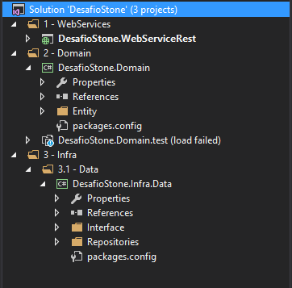
o projeto
ORGANIZAÇÃO DO PROJETO

Slide 7
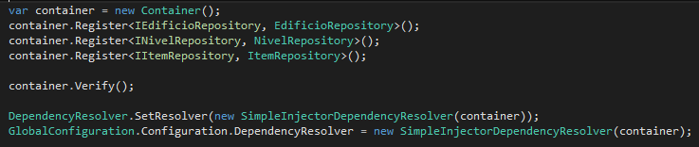
o projeto
INJEÇÃO DE DEPENDÊNCIA NAS CAMADAS DE ACESSO AOS DADOS, OU SEJA, NOSSOS REPOSITÓRIOS.

Slide 8



o projeto
INSTÂNCIAS DOS REPOSITÓRIOS NAS CONTROLLERS

Slide 9
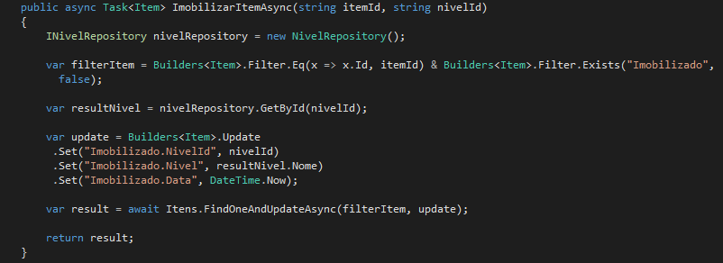
o projeto
PRINCIPAIS FUNCIONALIDADES

Slide 10
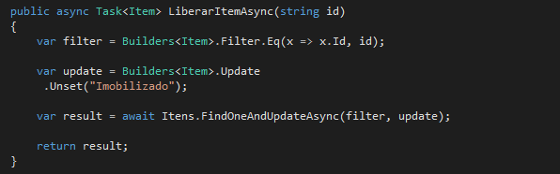
o projeto
PRINCIPAIS FUNCIONALIDADES

Slide 11
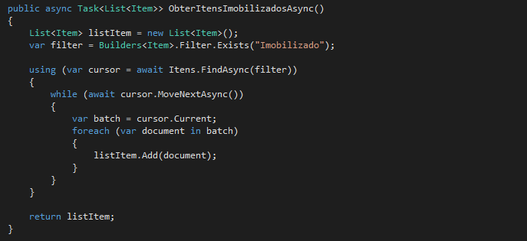
o projeto
PRINCIPAIS FUNCIONALIDADES

Slide 12
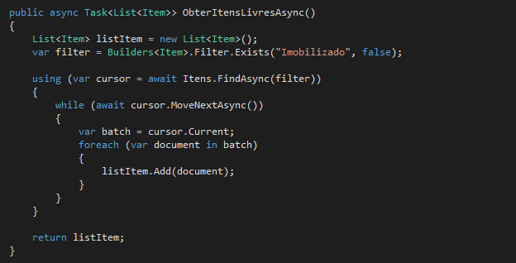
o projeto
PRINCIPAIS FUNCIONALIDADES

Slide 13
v
referencias
https://becode.com.br/
https://imasters.com.br
http://www.macoratti.net/
https://stackoverflow.com/
http://www.codeproject.com
http://www.eduardopires.net.br/
http://viniciusmussak.net/

Slide 14
eis a questão
DESAFIO CONCLUÍDO?

Slide 15
MUITO OBRIGADO

